Slide 1
TEKNIK PENGINTEGRALAN

Slide 2
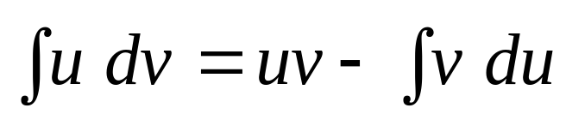
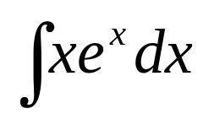
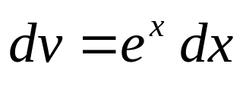
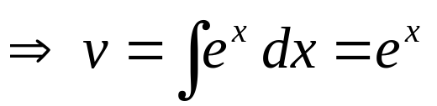
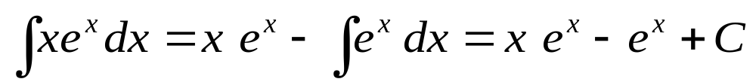
7.1 Integral Parsial
Formula Integral Parsial :
Cara : pilih u yang turunannya lebih sederhana
Contoh : Hitung
misal u = x, maka du=dx
sehingga

Slide 3
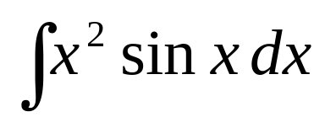
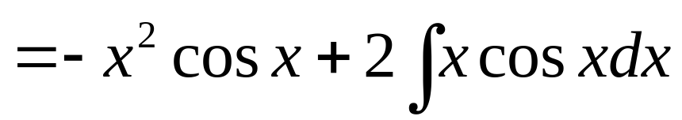
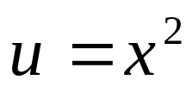
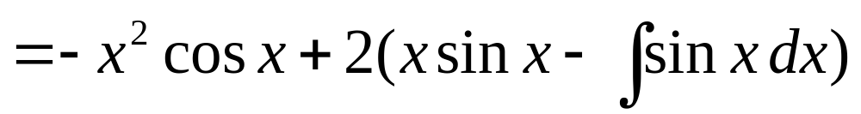
Integral parsial dapat dilakukan lebih dari satu kali
Contoh Hitung
Jawab
Integral parsial
(i) Misal
du = 2xdx
dv = sinxdx
V=-cosx
(ii)
Misal w = x
dw = dx
dr = cosx dx
r = sinx

Slide 4
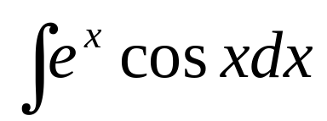
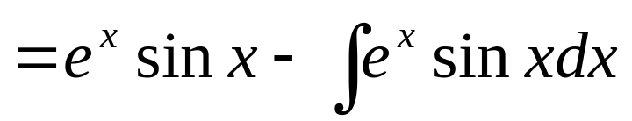
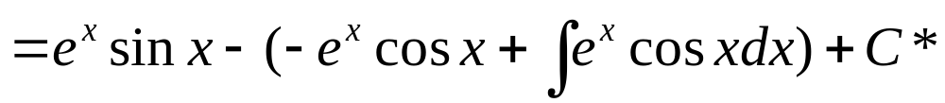


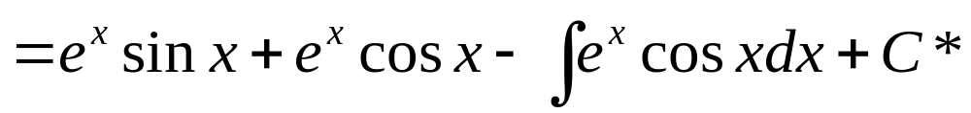


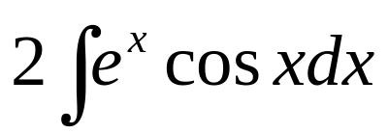
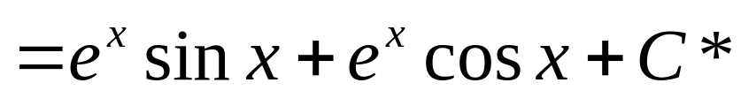
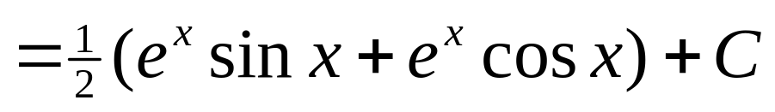
Ada kemungkinan integran (f(x)) muncul lagi diruas kanan
Contoh Hitung
Integral parsial
Jawab :
(i) Misal
dv=cosxdx
v=sinx
(ii) Misal
Integral yang dicari ,bawa keruas kiri
dr = sinxdx
r=-cosx

Slide 5
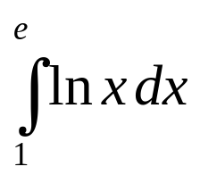
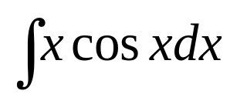
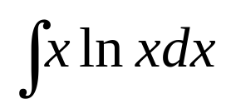
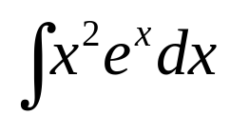
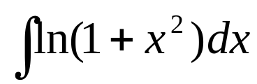
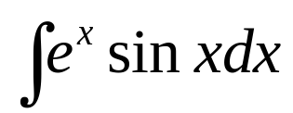
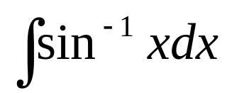
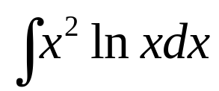
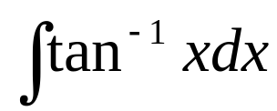
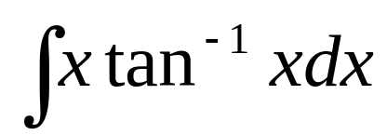
Soal latihan
Hitung
1.
7.
2.
8.
3.
9.
4.
10.
5.
6.

Slide 6
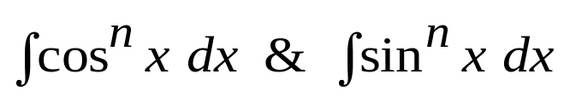



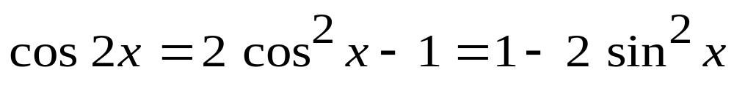
7.2 Integral Fungsi Trigonometri
Bentuk :
* Untuk n ganjil, Tuliskan :
dan gunakan identitas
* Untuk n genap, Tuliskan :
dan gunakan identitas

Slide 7
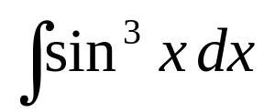
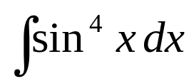
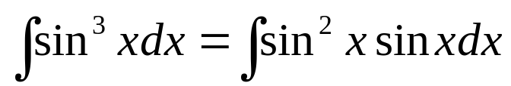
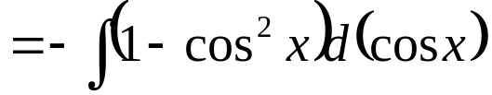

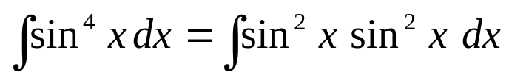
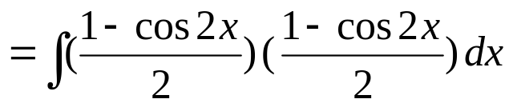
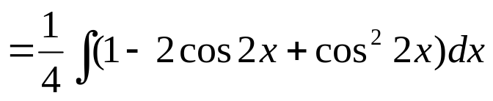
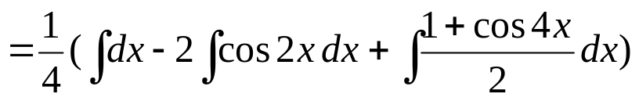
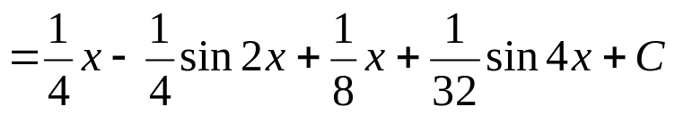
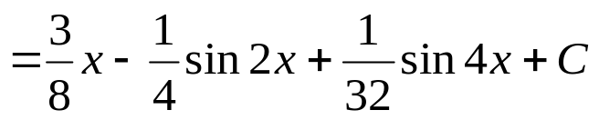
Contoh Hitung
1.
2.
Jawab
1.
2.

Slide 8
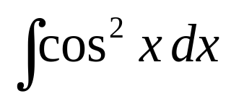
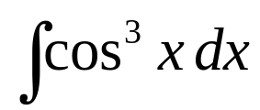
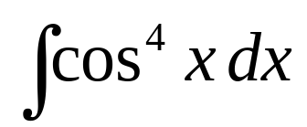
Tentukan

Slide 9
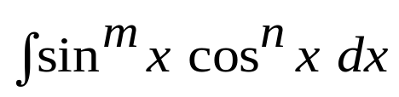
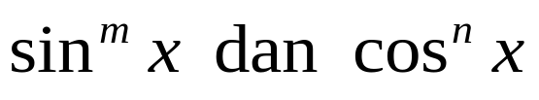
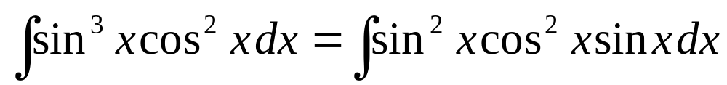
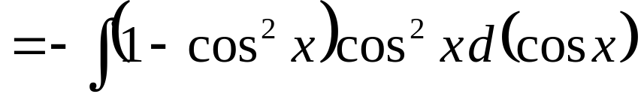
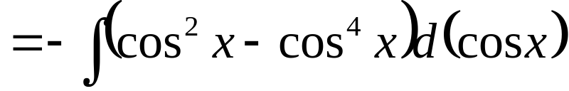
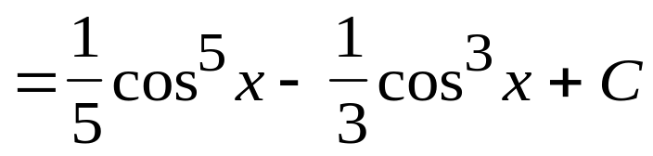
Bentuk
a). Untuk n atau m ganjil, keluarkan sin x atau cos x dan
gunakan identitas
b). Untuk m dan n genap, tuliskan
menjadi jumlah suku-suku dalam cosinus, gunakan
identitas
Contoh :
.

Slide 10
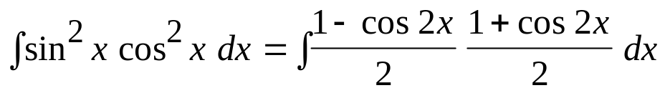
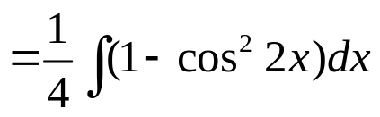
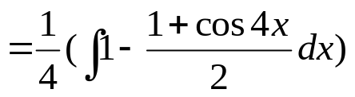



Slide 11











Bentuk
Gunakan identitas
serta turunan tangen dan kotangen
.
Contoh
a.

Slide 12




b.

Slide 13





Soal Latihan
Hitung
1.
2.
3.
4.
5.

Slide 14











7.3 Substitusi Trigonometri
a. Integran memuat bentuk
,misal
Contoh Hitung
Misal
dx = 5 cost dt
5
x
t

Slide 15













b. Integran memuat bentuk
,misal
Contoh Hitung
Misal
x
t
5

Slide 16













c. Integran memuat bentuk
,misal
Contoh Hitung
Misal
x
t
5

Slide 17









Soal Latihan
Hitung
1.
6.
2.
7.
3.
8.
4.
9.
5.

Slide 18










Substitusi Bentuk Akar
Integran memuat
,misal
Contoh Hitung
Jawab :
Misal
Dengan diferensialnya:
2udu=dx

Slide 19






Soal Latihan
Hitung
1.
2.
3.
4.
5.
6.

Slide 20




7.4 Integral Fungsi Rasional
Integran berbentuk fungsi rasional : , P(x) dan Q(x) polinom, der (P)< der(Q)
Ada 4 kasus dari pemfaktoran penyebut ( Q(x) ) yaitu :
1. Faktor linear tidak berulang.
2. Faktor linear berulang.
3. Faktor kuadratik tidak berulang.
4. Faktor kuadratik berulang.
Kasus 1 ( linier tidak berulang )
Misal
maka,
dengan konstanta yang dicari.
Faktor kuadratik definit

Slide 21







Contoh Hitung
Jawab
Faktorkan penyebut :
Samakan koefisien ruas kiri dan ruas kanan
A +B =1
-3A+3B=1
x3
x1
3A +3B=3
-3A+3B=1
+
Sehingga
6B=4
B=2/3
,A=1/3

Slide 22





Kasus 2 Linear berulang
Misal
Maka
dengan konstanta akan dicari
Contoh Hitung
Jawab

Slide 23



Penyebut ruas kiri =
penyebut ruas kanan
A+C=0
A+B+4C=0
-2A-B+4C=1
A+B+4C=0
-2A-B+4C=1
A+C=0
-A+8C=1
B=-1/3
+
A=-1/9
+
-A+8C=1
9C=1
C=1/9

Slide 24


Kasus 3 Kuadratik tak berulang
Misal
Faktor kuadrat, berarti definit, maka
Dengan
konstanta yang akan dicari

Slide 25









Contoh Hitung
Jawab
A+B=0
C=0
A=1
B=-1

Slide 26



Kasus 4 Kuadratik berulang
Misal
Maka
Dimana konstanta yang akan dicari

Slide 27



Contoh Hitung
Jawab :

Slide 28



Dengan menyamakan koefisien ruas kiri dan kanan diperoleh
A+B=0
3B+C=0
4A+2B+3C+D=1
6B+2C+3D+E=-15
4A+6C+3E=22
Dengan eliminasi : A=1,B=-1, C=3
D=-5, E=0
Sehingga

Slide 29










Catatan jika , bagi terlebih
dahulu P(x) dengan Q(x), sehingga
Contoh Hitung
Der(P(x))=3>der(Q(x))=2
Bagi terlebih dahulu P(x) dengan Q(x)
x
+2
5x+4

Slide 30





………………………..(*)
Persamaan (*) berlaku untuk sembarang x, sehingga berlaku juga untuk
Untuk x=2 dan x=-2
Untuk x = 2
5.2+4=A(2+2)
A=7/2
Untuk x = -2
5.(-2)+4=B(-2-2)
B=3/2
Dengan menggunakan hasil diatas :

Slide 31







Soal Latihan
Hitung
1.
5.
2.
6.
3.
7.
4.

Slide 32







Integral Fungsi Rasional dalam sin dan cos
, f fungsi rasional
Cara :
Gunakan subsitusi
, dari sini dapat diperoleh

Slide 33









Contoh Hitung
Jawab
Gunakan substitusi diatas diperoleh

Slide 34





Soal Latihan
Hitung
1.
2.
3.
4.
5.

